Slide 1
Интеллектуальная игра по русскому языку «Самые умные»

Slide 2
ЦЕЛИ ИГРЫ:
развитие познавательных интересов учащихся;
закрепление знаний по русскому языку и литературе;
привитие любви к предметам;
развитие мышления, памяти, быстрой реакции, умения коллективно решать проблемы, личной инициативы ребят.

Slide 3
РАЗМИНКА
Ветер унёс согласные буквы.
Ребята, помогите прочитать,
что же здесь написано!
_О_ _О _О_А_О_А_ _!

Slide 4
ДОБРО ПОЖАЛОВАТЬ
на игру
«Самые умные»!

Slide 5
Поставь ударение в словах:
ПЕРВЫЙ ТУР
Баловать, звонит, каталог, квартал, километр, красивее, намерение, начала, ненависть, облегчить, медикаменты, простыня, свекла, средства, статуя, столяр, углубить, хозяева, черпать, щавель.

Slide 6
Проверь себя:
ПЕРВЫЙ ТУР
Балова′ть, звони′т, катало′г, кварта′л, киломе′тр, краси′вее, наме′рение, начала′, не′нависть, облегчи′ть, медикаме′нты, простыня′, свёкла, сре′дства, ста′туя, столя′р, углуби′ть, хозя′ева, че′рпать, щаве′ль.

Slide 7
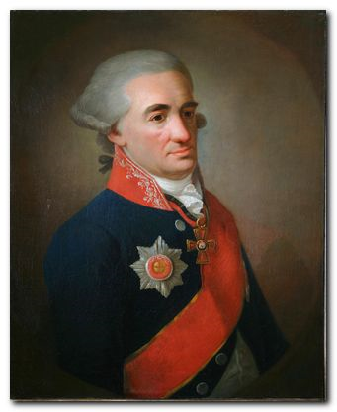
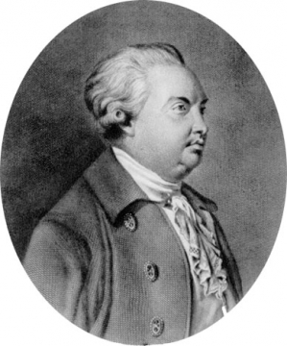
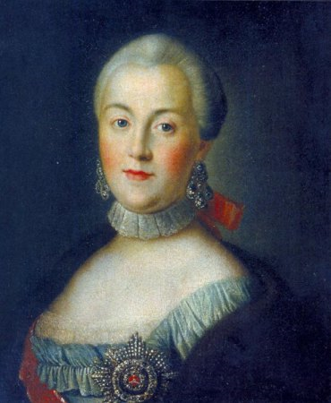
Второй тур
Для любознательных
Буква Ё – самая молодая в русском алфавите. Её придумала в 1783 году Екатерина Дашкова, сподвижница Екатерины II, княгиня и руководительница Императорской Российской Академии. На академическом заседании Екатерина Романовна спросила у Державина, Фонвизина, Княжнина и прочих присутствовавших, правомерно ли писать «iолка» и не разумнее ли заменить диграф «iо» на одну литеру «ё».
Г.Р. Державин
Екатерина Дашкова
Д.И. Фонвизин
Екатерина II

Slide 8
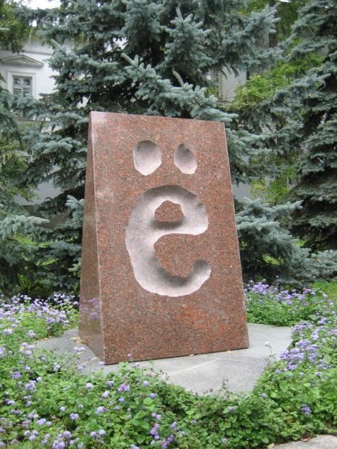
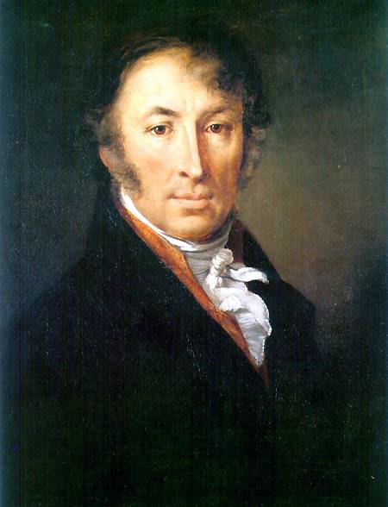
Для любознательных
Памятник
букве ё
В печати Ё появилась впервые в 1795 году в стихах Ивана Дмитриева, а следом, в 1796-м, в стихотворениях Николая Карамзина (в слове «слёзы).
В советской России обязательное употребление буквы «ё» в школьной практике было введено 24 декабря 1942 года приказом народного комиссара просвещения РСФСР. Между прочим, этого приказа никто никогда не отменял. Необязательность употребления «ё» ведёт к ошибочным прочтениям и невозможности восстановить смысл слова без подробного контекста.
Читаем, например в романе «Петр Первый» А.К. Толстого: «При этаком-то государе передохнем!» Имелось в виду – «передохнём». Чувствуется разница?
Николай Карамзин

Slide 9
Третий тур: «Перевёртыши»
Уйти от новой стиральной машины. –
Остаться у разбитого корыта.
От смелости затылок мал. -
У страха глаза велики.
Чужие ботинки дальше от ног. –
Своя рубашка ближе к телу.
Курица кабану подружка. -
Гусь свинье не товарищ.
Борщ сметаной поправишь. –
Кашу маслом не испортишь.
Собак не страшиться — по городу гулять. -
Волков бояться — в лес не ходить.
Это плохо, если плохо начинается. -
Все хорошо, что хорошо кончается.

Slide 10
Четвёртый тур: «Неиспорченный телефон»
Жутко жуку жить на суку.
Уже ужи в луже.
Баран буян залез в бурьян.
Во мраке раки шумят в овраге.
Ученик учил уроки, у него в чернилах щёки.
Шесть мышат в камыше шуршат.

Slide 11
Пятый тур: «Покажи предложение»
I команда:
Без грамматики не выучишь и математики.
II команда:
Пустую ложку ко рту не подносят.
III команда:
Мир освещается солнцем, а человек знанием.

Slide 12
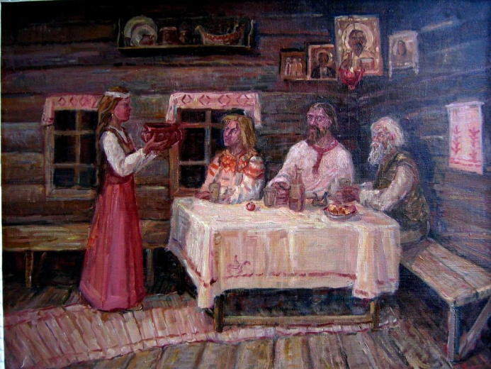
Для любознательных
Мы часто говорим: «остаться с носом», то есть потерпеть неудачу, обмануться в своих расчетах, оказаться одураченным. Однако не все знают, что нос в этом выражении не имеет ничего общего с частью лица. По древнему обычаю жених приносил невесте нос, то есть приношение, подарок, выкуп. Если жениху отказывали, он оставался с носом.

Slide 13
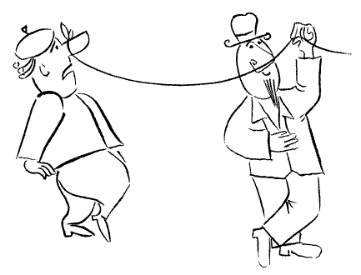
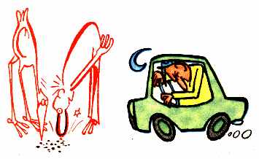
Для любознательных
Позже это слово было связано со словом нос в современном понимании, и появилось выражение «водить за нос».
Иного происхождения фразеологизм «зарубить на носу» (хорошенько запомнить). Носом в старину называли памятную доску, которую носили с собой неграмотные люди, делая на ней различные заметки, зарубки.

Slide 14
Шестой тур Раскройте смысл выражений:
прикусить язык
рукой подать
бежать во весь дух
морочить голову
работать, засучив рукава
ставить палки в колёса
ни свет ни заря
задирать нос
драть горло
замолчать
близко
быстро
обманывать
работать хорошо, энергично
мешать
рано
гордиться
громко кричать

Slide 15
Седьмой тур Конкурс капитанов
По фонетической транскрипции угадайте слово (смотри карточки).
Восьмой тур «Буриме»
Задание командам: по опорным словам сочинить четверостишие.
тише – трава
колышет - слова

Slide 16
Девятый тур
Блиц-опрос

Slide 17
Для любознательных
Правильная речь украшает человека вне зависимости, что на нём … Как правильно?
Конечно, надето. Чтобы не ошибиться, задавайте вопросы. «Надеть» – что? Шапку, платье, сапоги, рукавицы. С глаголом «надеть» употребляются только неодушевлённые существительные. «Одеть» кого? Ребёнка, солдата, манекенщицу – одушевлённые существительные. Очень редко употребляются неживые предметы – одеть куклу, манекен.

Slide 18
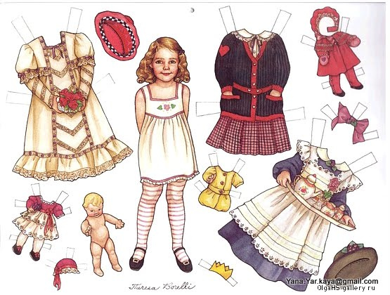
Любезный друг, не надо забывать, Что одевать не значит надевать; Не надо путать эти выраженья, У каждого из них своё значенье… Дитя оденешь в платьице его, Когда наденешь платье на него. Кому родной язык и мил и дорог, Ошибки тот не стерпит и следа, И потому, дружок мой, никогда Не делай ты подобных оговорок.
Надевать (что?) платье –
одевать (кого?) ребёнка
Отрывок из стихотворения русского драматурга
Виктора Александровича Крылова (1838-1908)

Slide 19
Десятый тур
Викторина
«Своя игра»

Slide 20
Подводим итоги игры
«Самые умные»
Благодарю за игру!
Молодцы!

